Slide 2
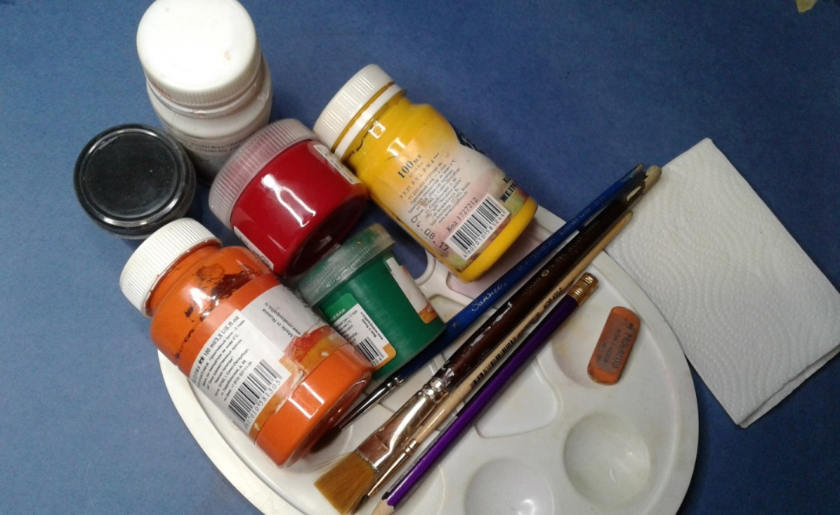
Материалы, которые нам пригодятся:
Гуашь нескольких цветов
Кисточка
Стакан с водой
Палитра
Карандаш
Заготовка в виде тарелки

Slide 3
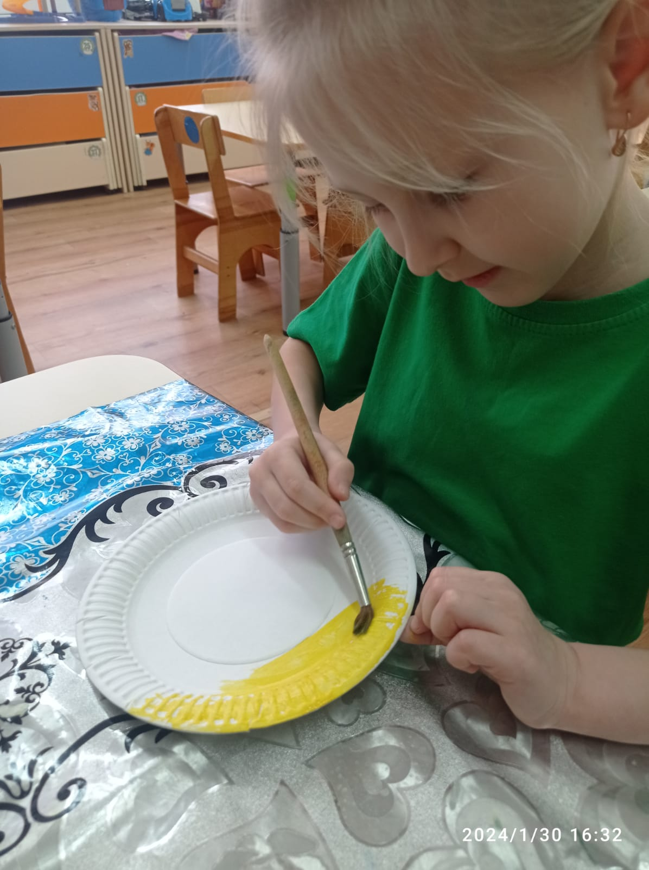
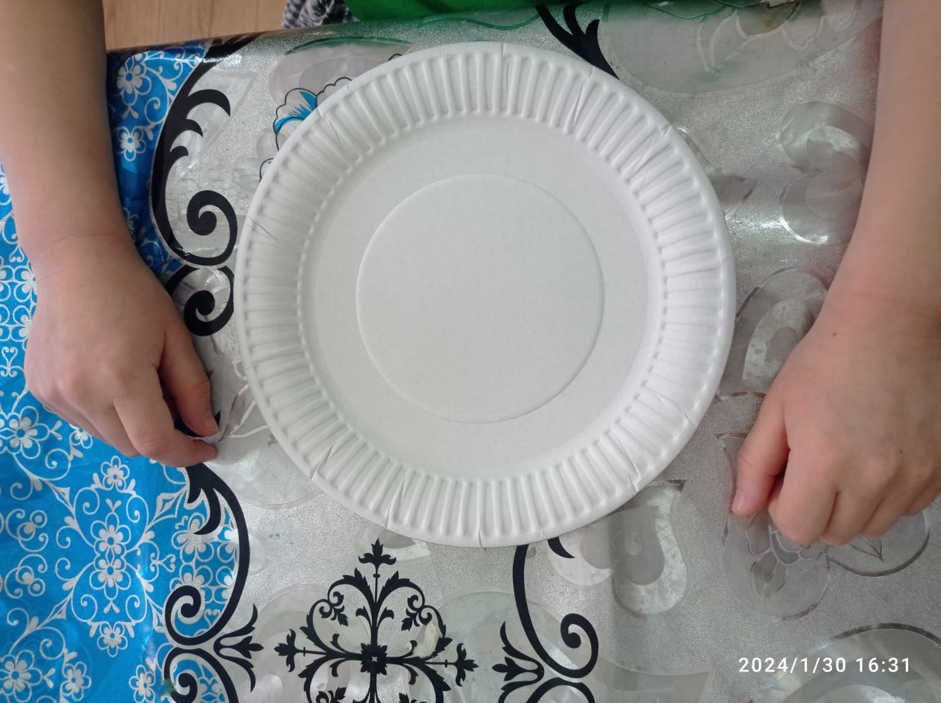
Заготовку нашей декоративной тарелки окрашиваем в желтый цвет.

Slide 4
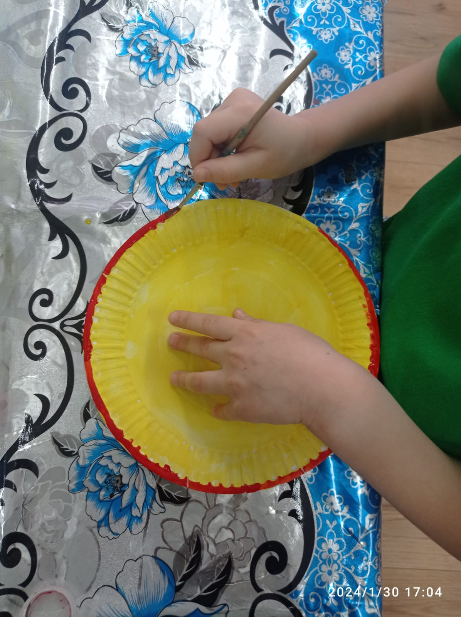
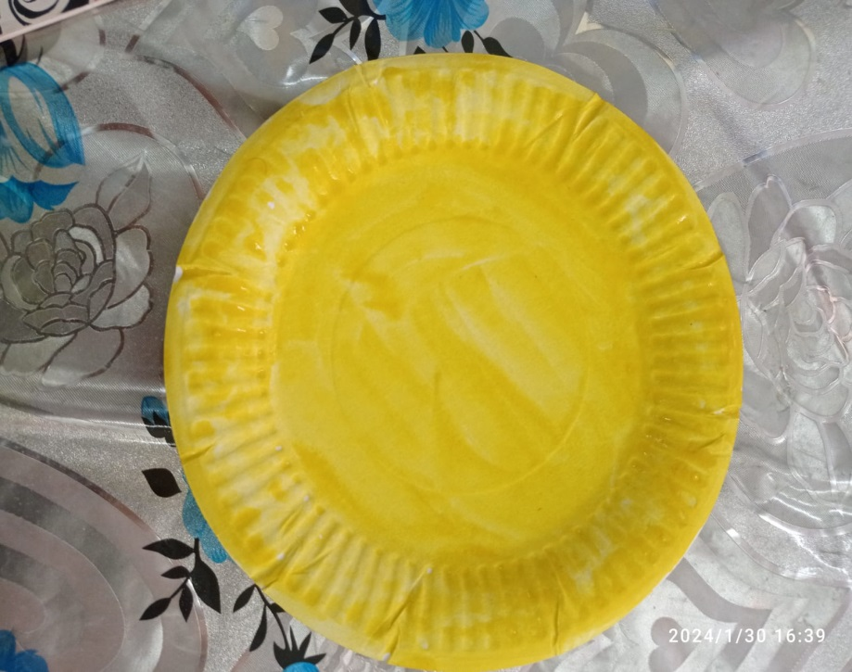
Затем выделяем красным цветом бортик нашей тарелки

Slide 5
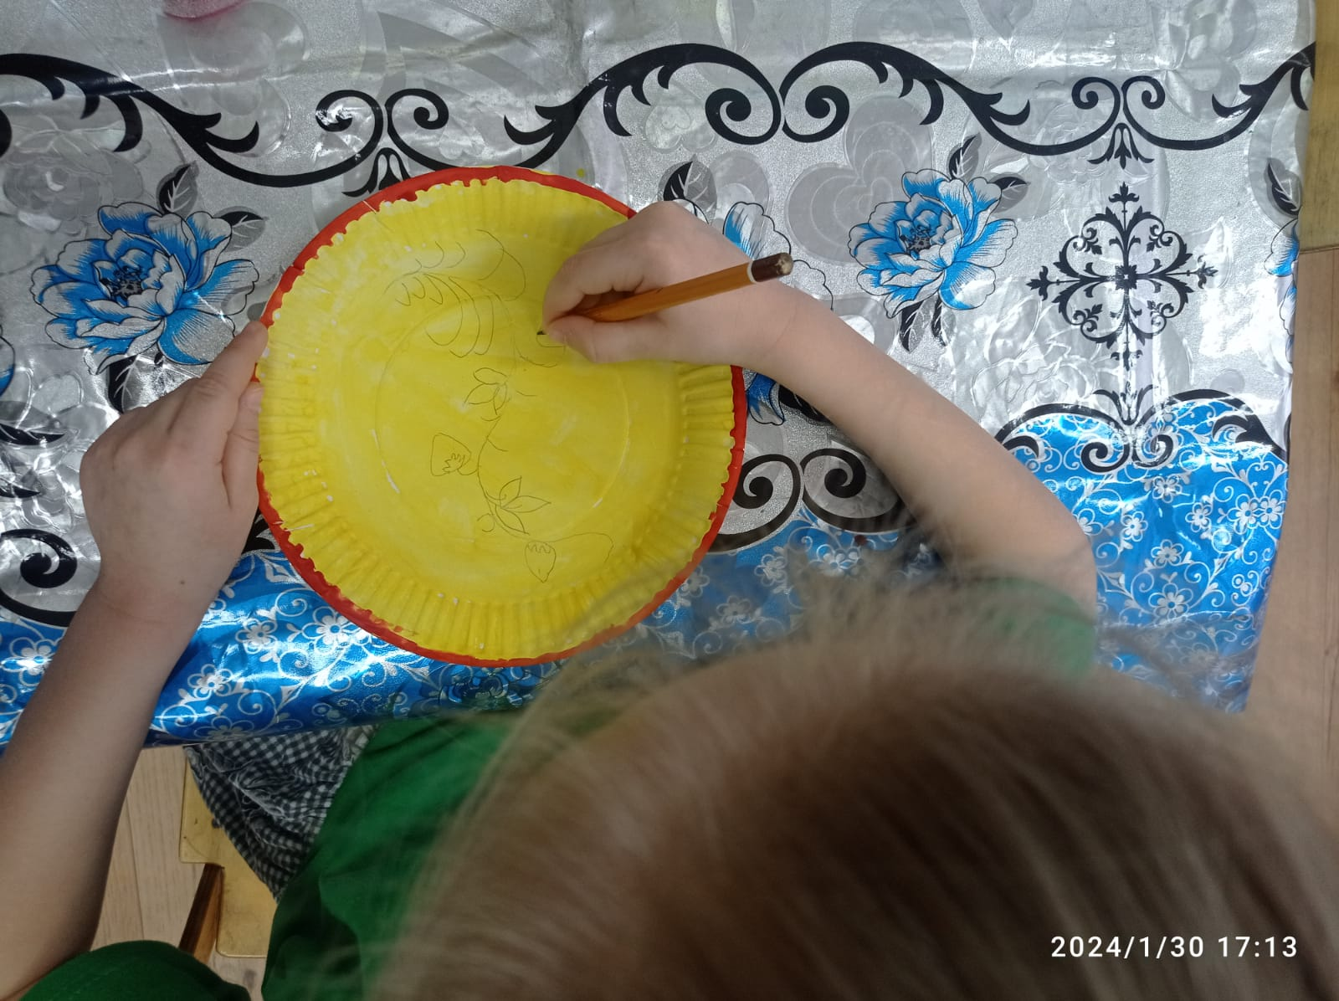
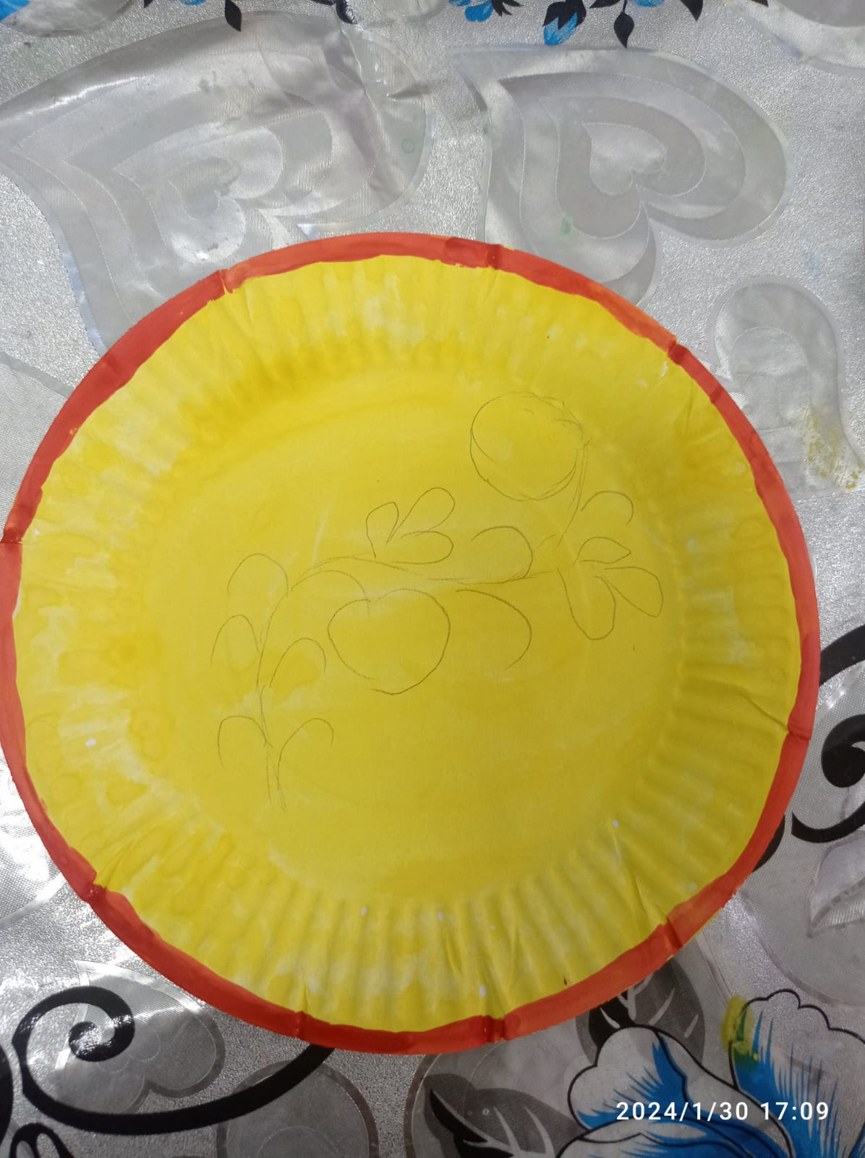
Далее начинаем рисовать элементы для дальнейшей росписи. Это будут и ветви и ягоды и листья разной величины и формы.

Slide 6
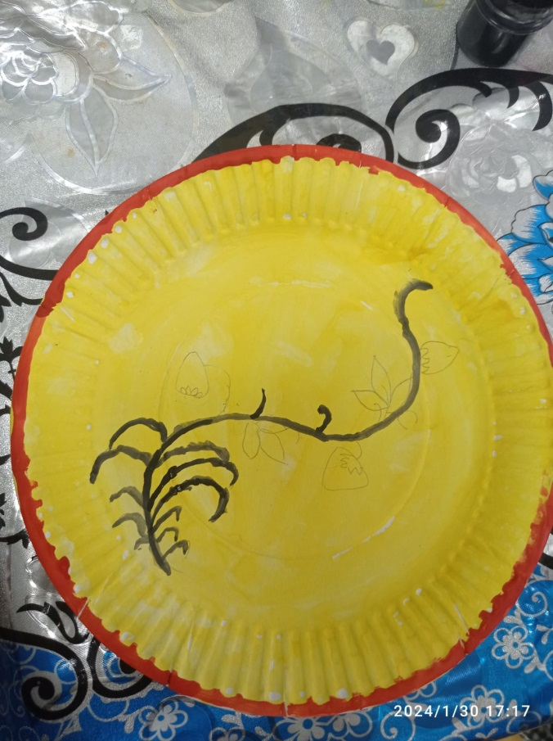
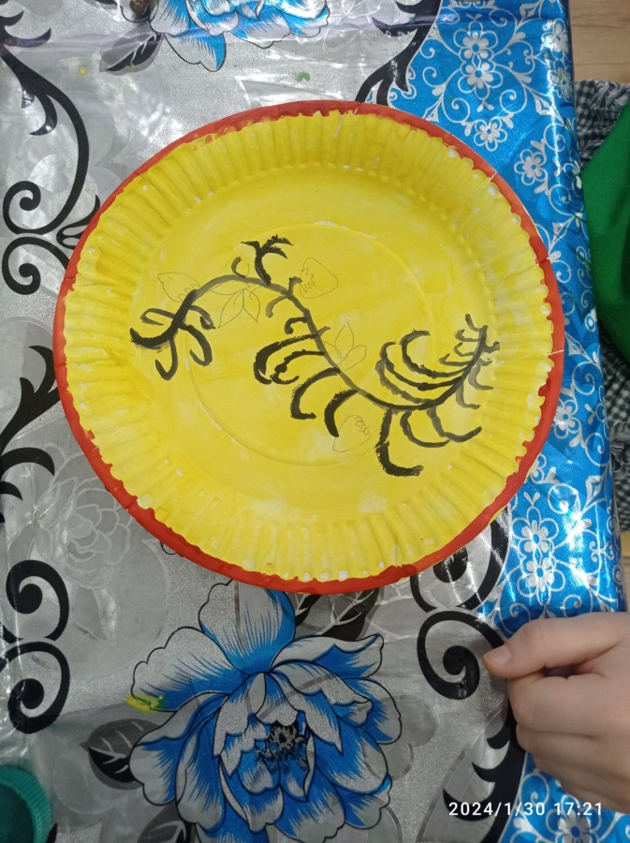
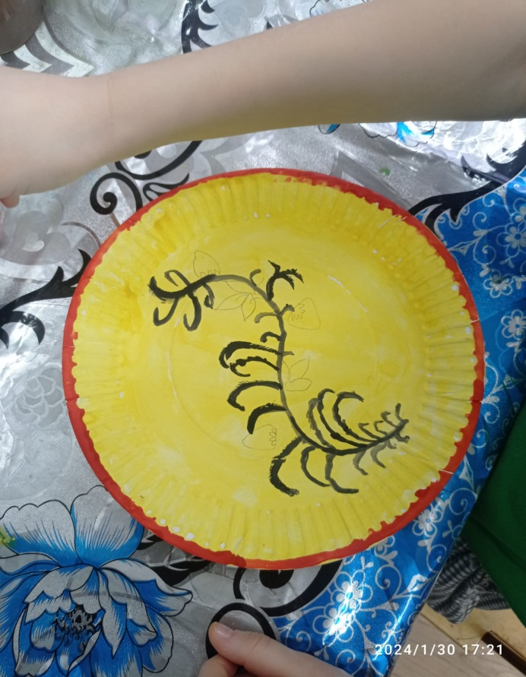
Затем черной гуашью прорисовываем наши элементы росписи

Slide 7
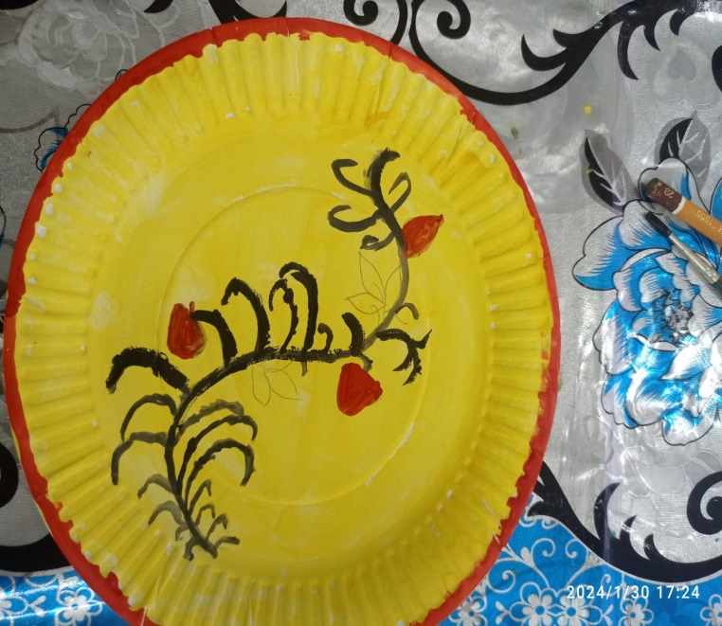
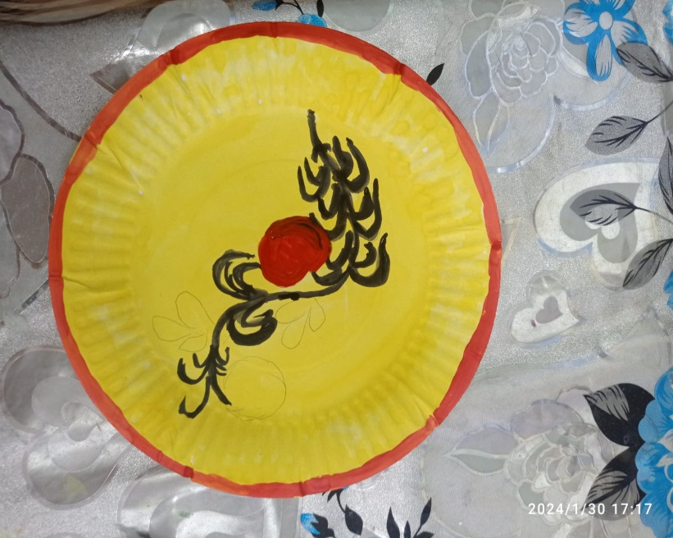
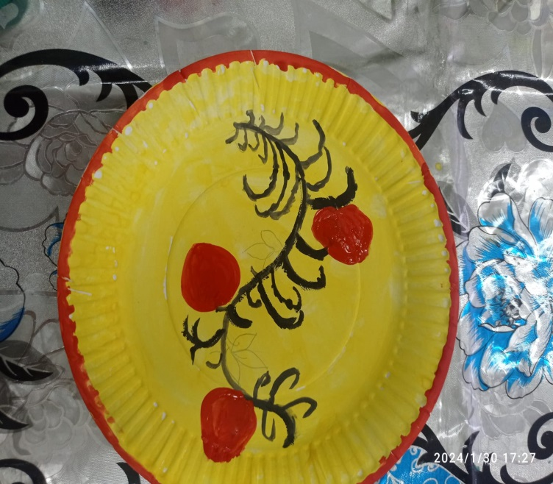
Добавляем к ветвям ягоды красного цвета. Можно дополнительно придать объем за счет бордового или коричневого цвета.

Slide 8
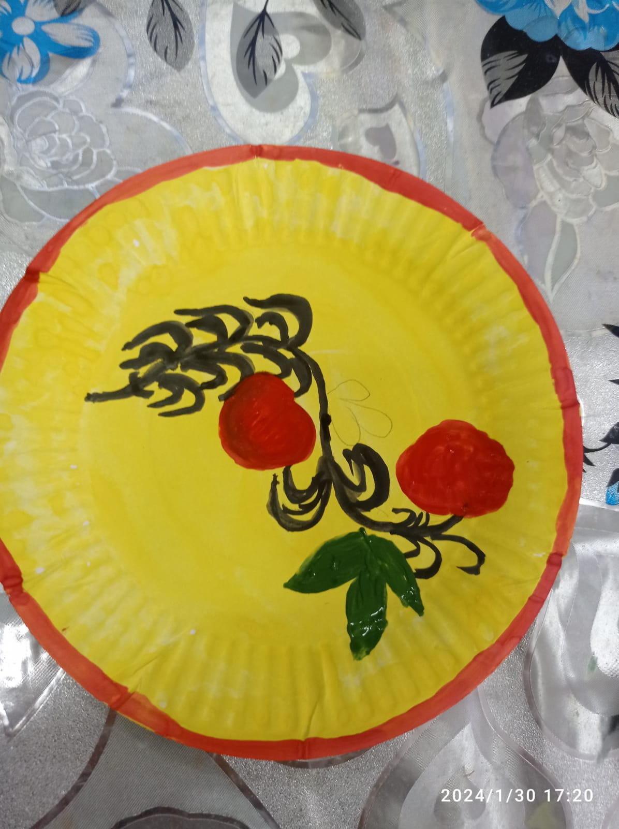
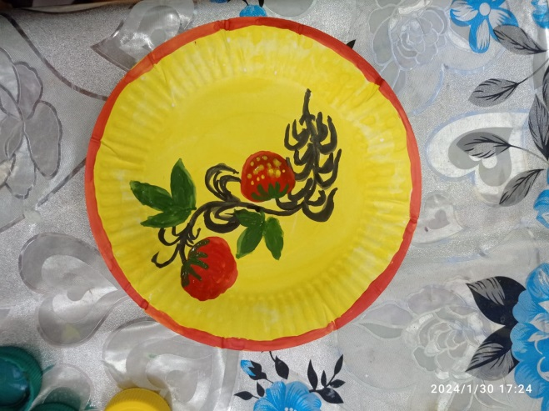
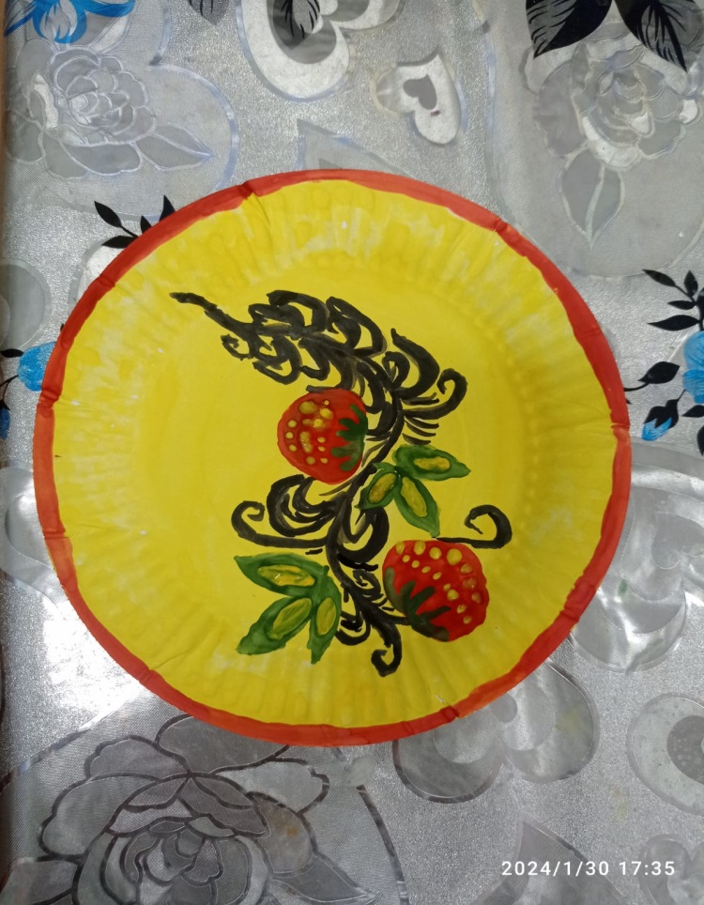
Все листочки создаем зеленым цветом. Объем листочкам и ягодкам можно придать выделив их желтым.

Slide 9
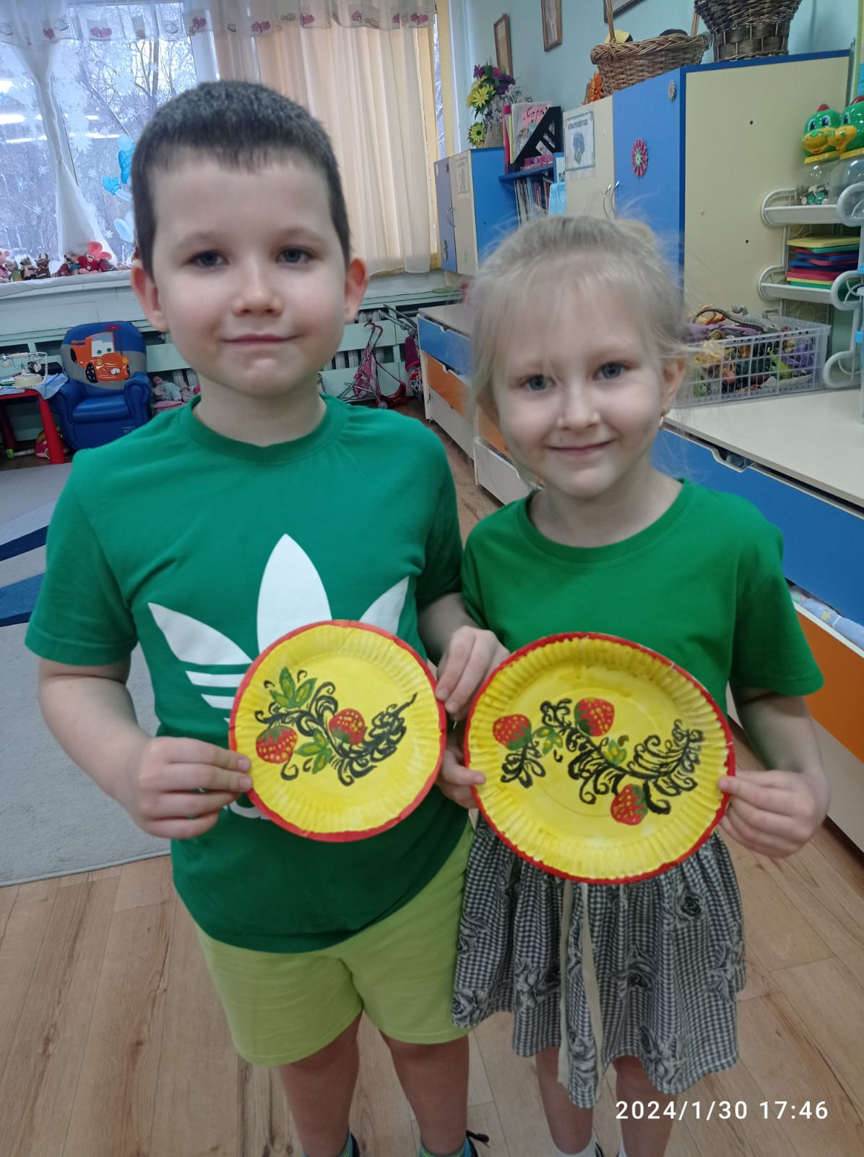
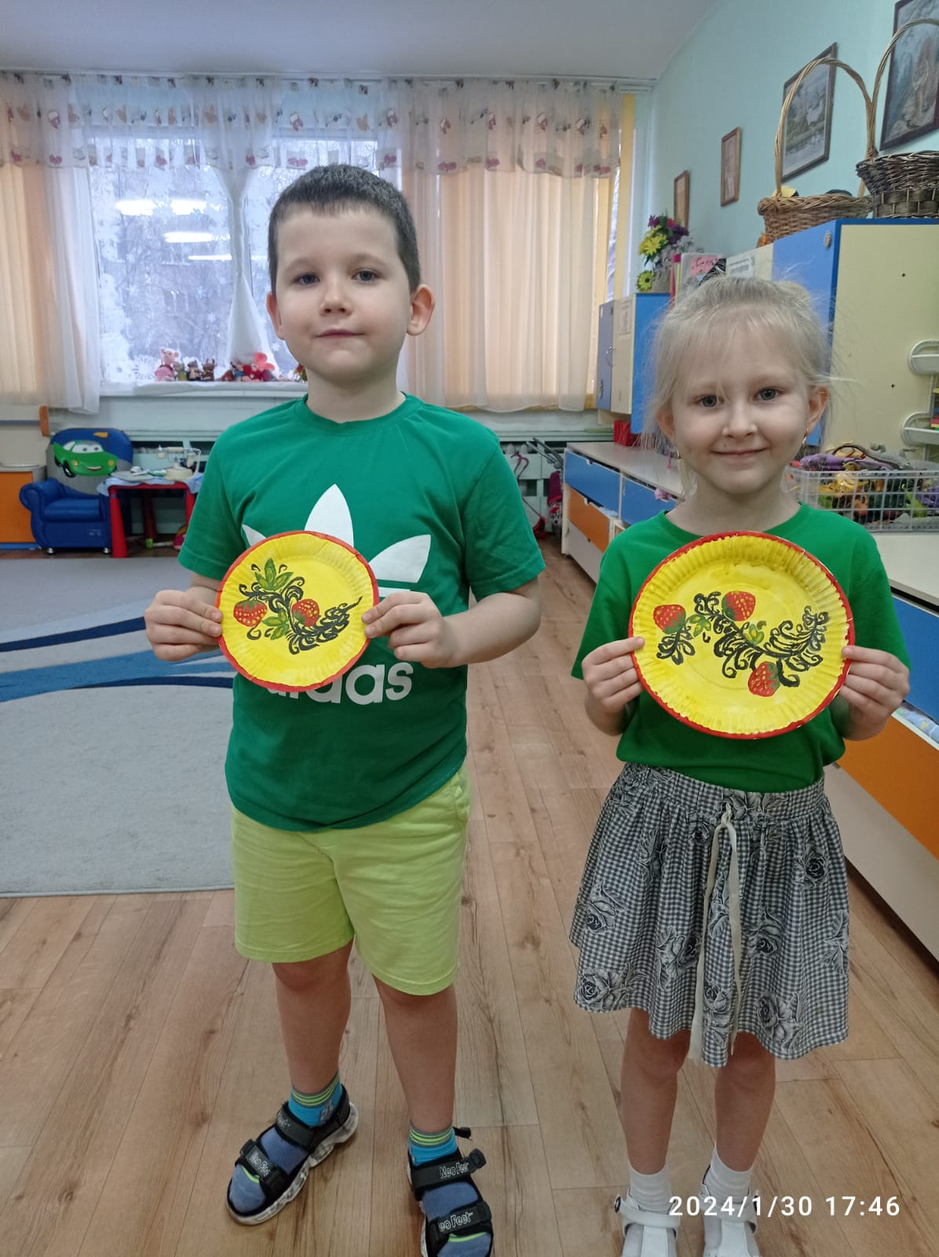
Вот такие декоративные тарелочки могут получиться и у вас.

